Slide 1

Název školy | ZÁKLADNÍ ŠKOLA, JIČÍN, HUSOVA 170
Číslo projektu | CZ.1.07/1.4.00/21.2862
Číslo a název klíčové aktivity | 3.2 Inovace a zkvalitnění výuky prostřednictvím ICT
Název DUM: VY_32_INOVACE_XV_3_06_Velikonoční vajíčko
Šablona číslo: XV Sada číslo: 3 Pořadové číslo DUM: 06
Autor: Mgr. Romana Zikmundová

Slide 2
Anotace: Výukový materiál obsahuje pracovní postup výroby VELIKONOČNÍHO VAJÍČKA formou prezentace.
Očekávaný výstup: Žák se učí pracovat podle jednoduché předlohy se slovním návodem učitele. Učí se vybarvovat a vystřihovat dle šablony. Pracuje s jednoduchými pomůckami a nástroji dle svých možností. Udržuje pořádek na pracovním místě a dodržuje zásady hygieny a bezpečnosti práce. Učí se hodnotit práci svoji i práce spolužáků.
Druh učebního materiálu: prezentace, výukový materiál, pracovní list - šablona
Typická věková skupina: 6 - 8 let
Klíčová slova: Velikonoce, tajenka, vajíčko s kuřátkem, kreslení, vybarvování, stříhání, lepení
Pomůcky a materiál: interaktivní tabule, kreslící karton A4 s předkresleným vajíčkem, šablony s předkreslenými srdíčky a s kuřátkem, pastelky, voskovky, nůžky, lepidlo
Potřebný čas pro výuku DUM: 45 min

Slide 3
Metodické zhodnocení a popis práce s digitálním učebním materiálem:
Prezentace je vhodná při frontální i skupinové výuce pracovních činností a výtvarné výchově ve třídě. Děti mohou chodit k tabuli a pracovat s jednotlivými snímky.
Snímek č. 5 – motivace: KŘÍŽOVKA S TAJENKOU
Žáci chodí k tabuli, pracují s křížovkou. Dotykem na tabuli se objevují jednotlivá písmenka – slova v křížovce.
Snímek č. 6 lze vytisknout jako pracovní list.
Snímek č. 7 – vzory vykreslených vajíček
Snímek č. 8 – pomůcky
Snímek č. 9 – pracovní postup
Snímek č. 10 – vzor vajíčka
Snímek č. 11, 12, 13 – šablony k vytisknutí
Snímky č. 14, 15 – fotografie dětských prací

Slide 4

Velikonoce se blíží!
Děti, vyluštěte tajenku křížovky. Zjistíte, co dnes budeme vyrábět.

Slide 5
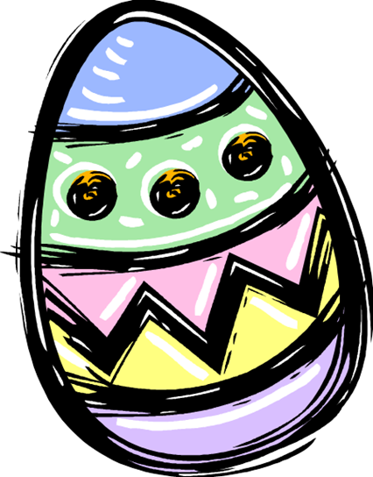
1.
F
I
A
L
O
V
Á
2.
O
R
A
N
Ž
O
V
Á
3.
J
E
H
N
Ě
4.
B
Í
L
Á
5.
Č
E
R
V
E
N
Á
6.
S
L
E
P
I
Č
K
A
7.
M
O
D
R
Á
barva fialky
barva pomeranče
mládě od ovečky a beránka
barva sněhu
barva jahody
maminka od kuřátka
barva nebe

Slide 6

1.
2.
3.
4.
5.
6.
7.
barva fialky
barva pomeranče
mládě od ovečky a beránka
barva sněhu
barva jahody
maminka od kuřátka
barva nebe

Slide 7





Slide 8
Připravte si:
kreslící karton A4 s předkresleným vajíčkem, obláčkem, kuřátkem, srdíčky
pastelky
nůžky
lepidlo

Slide 9
Pracovní postup:
Pastelkami vybarvěte kuřátko s obláčkem a srdíčka.
Vystřihněte obláček s kuřátkem, srdíčka a nalepte je do vajíčka.
Vajíčko vykreslete a vybarvěte voskovkami dle své fantazie.
Vyzdobené vajíčko s kuřátkem vystřihněte.

Slide 10

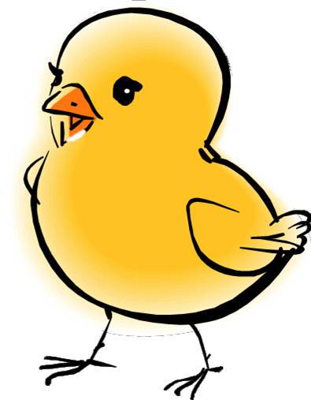

Slide 12
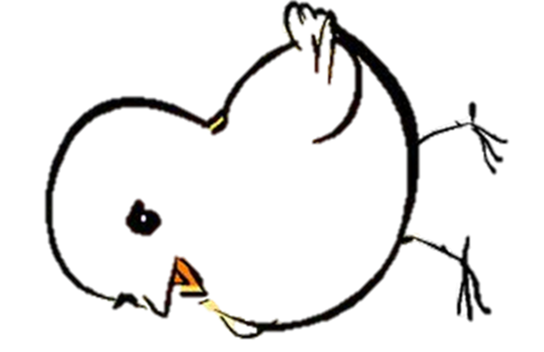

Slide 14
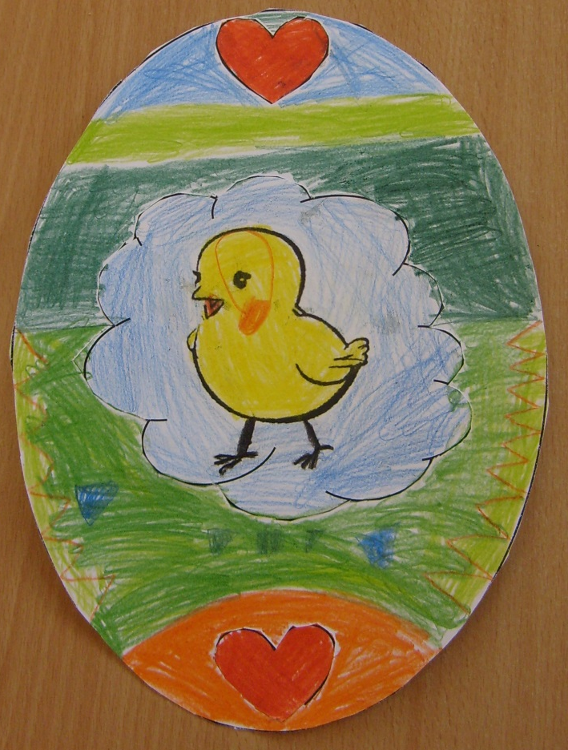
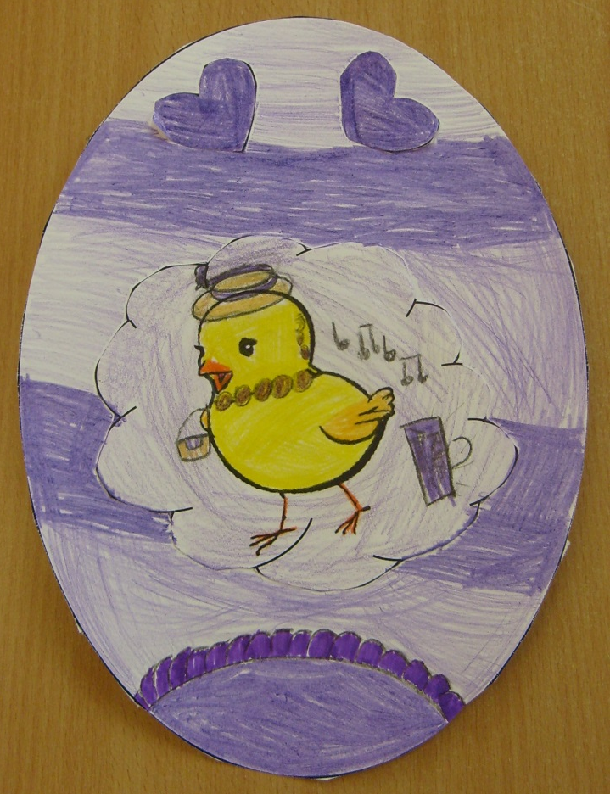
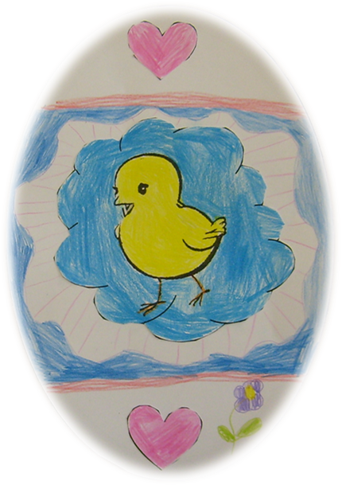
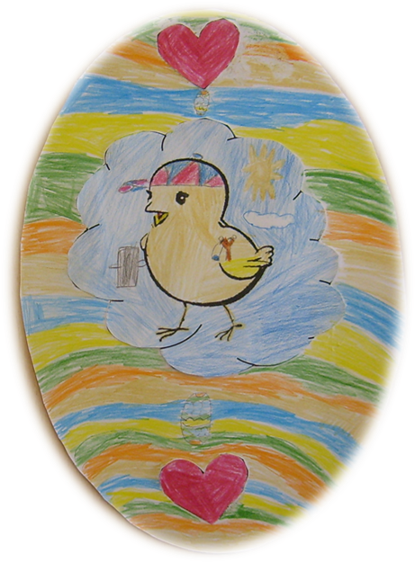

Slide 15
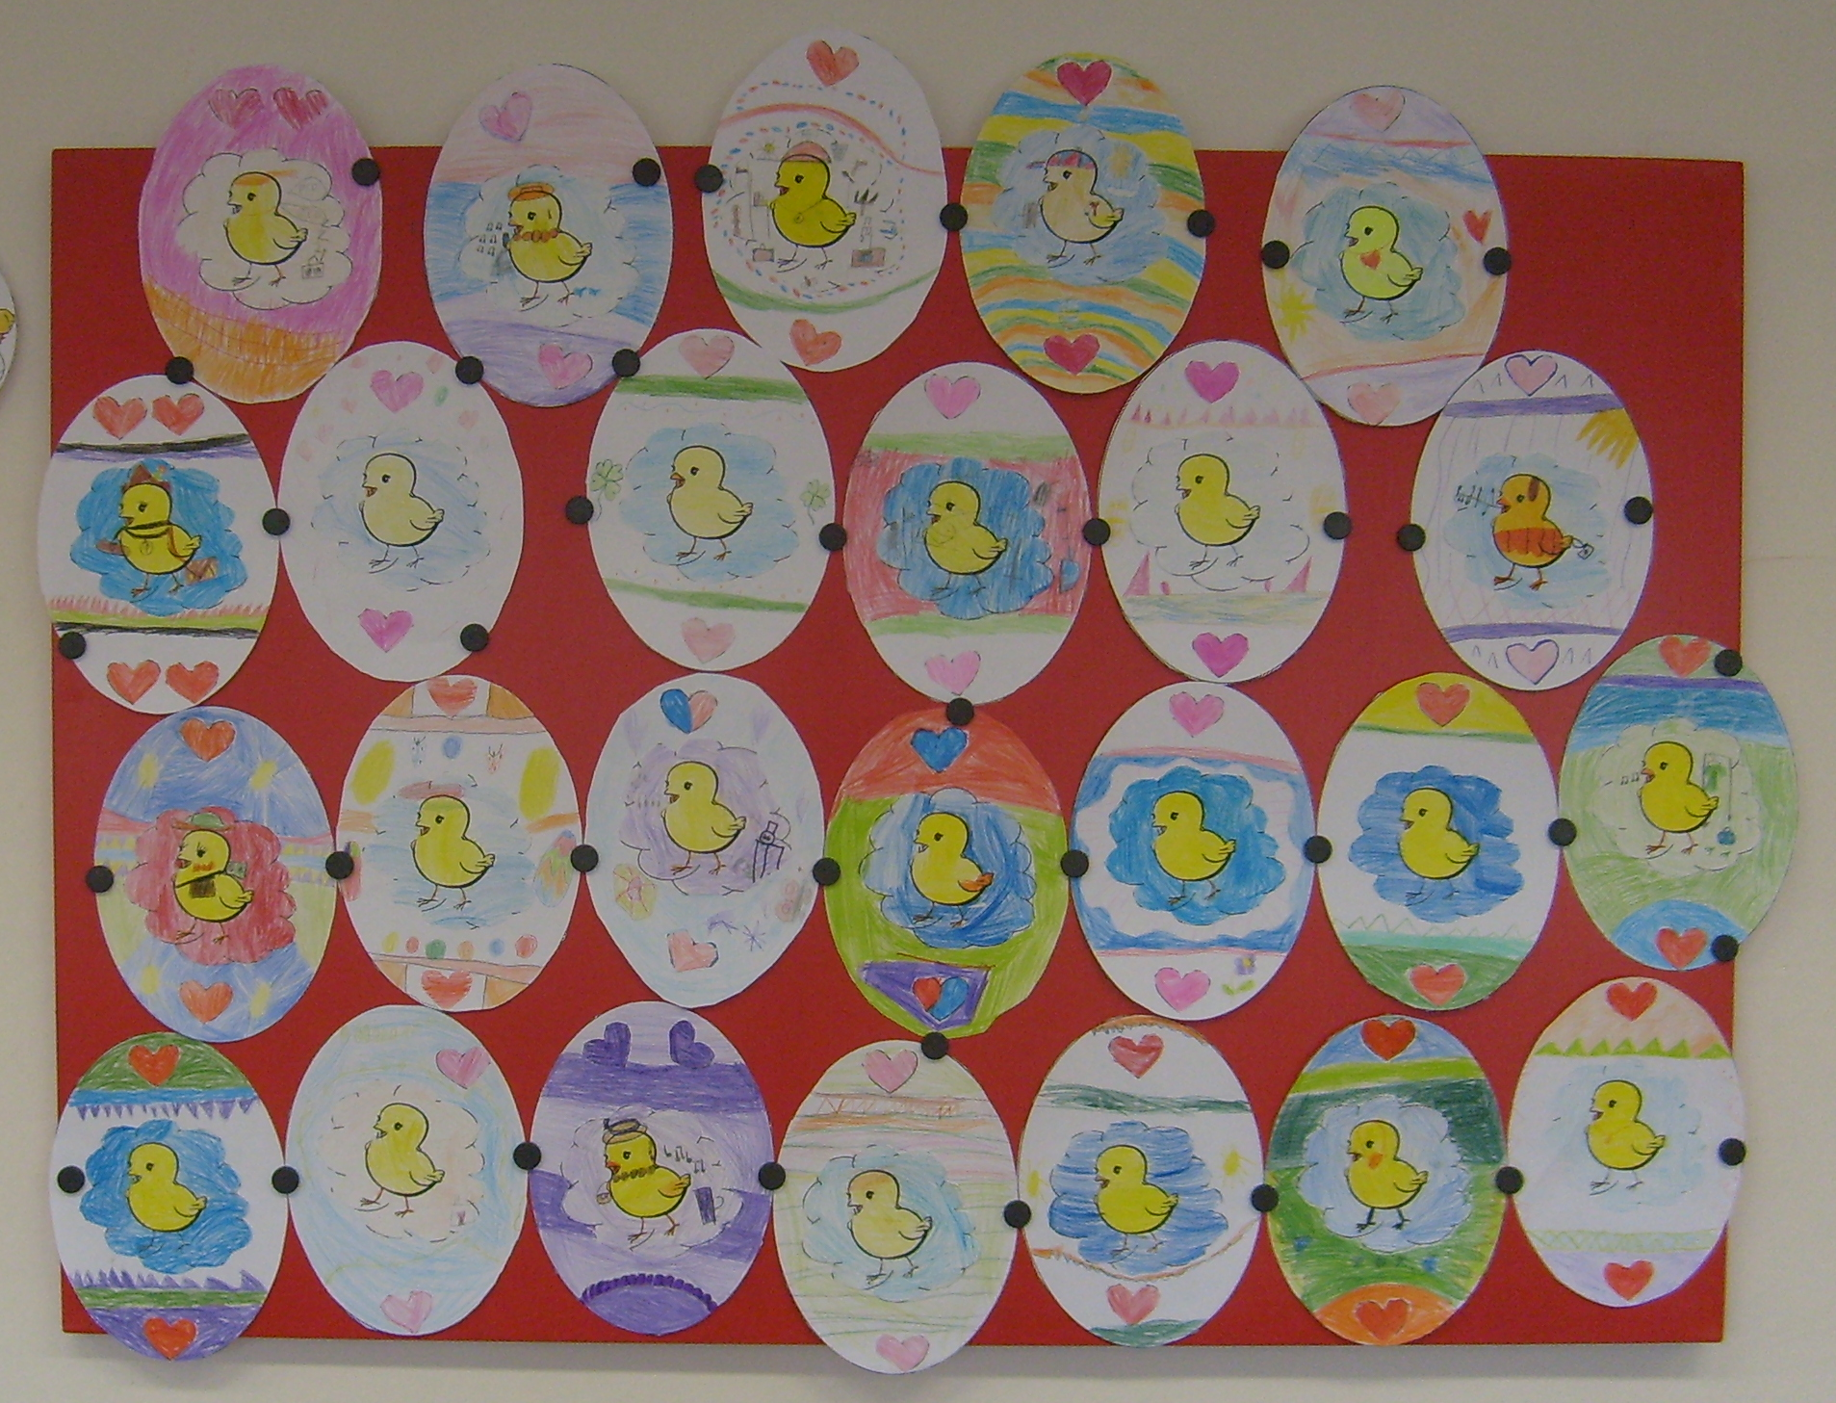

Slide 16
Zdroje:
Čerpáno z otevřené galerie Microsoft Office www.microsoft.office.com
Fotografie dětských prací z archivu autorky

